Slide 1

跨境財富管理
香港律師會副會長暨大中華法律事務委員會主席
陳澤銘律師
2020年 12月 4日

Slide 2
大綱
  簡介香港法律制度；遺產繼承法律、遺囑、強制繼承事宜
  普通法信託概念：信託人、受託人、受益人；遺產規劃
  不同形式的信託（固定信託、全權信託、目的信託、慈善信託）和實體（私人基金、民法信託）；司法管轄區的選擇
  資產類別（現金、房地產、債券、股權（私人或上市）、衍生工具及其他產品
  跨境財富管理時使用離岸公司；離岸公司的定義及特性
  全球反洗黑錢工作：犯罪收益、打擊恐怖份子資金籌集、逃稅、帳戶訊息互換、共同匯報標準、美國《海外帳戶稅收合規法案》
  財富科技與青年律師的機遇與

Slide 3
簡介香港法律制度；
遺產繼承法律、遺囑、強制繼承事宜

Slide 4
概述
此部分的目的，是研究繼承法，包括了解規管死後分配財產的準則，以及遺產管理。首先簡述香港法律制度的一些基本資料：
  (i) 中華人民共和國《憲法》第三十一條
  「國家在必要時得設立特別行政區。在特別行政區內實行的制度按照具體情況由全國人民代表大會以法律規定。」
  (ii) 《基本法》第八條
  「香港原有法律，即普通法、衡平法、條例、附屬立法和習慣法，除同本法相抵觸或經香港特別行政區的立法機關作出修改者外，予以保留。」

Slide 5
概念
  繼承法
  死者
  遺囑（訂立及撤銷）、遺囑文件（例如遺囑附錄）
  授予遺囑認證書、授予遺囑管理書
  遺囑執行人、遺產管理人、遺產代理人
  動產與不同產（資產地點）
  強制繼承
  遺產稅（包括贈與稅）

Slide 6
相關法例
《遺囑條例》（香港法例第30章）
《無遺囑者遺產條例》（第73章）
《遺囑認證及遺產管理條例》（第10章）
《無爭議遺囑認證規則》
《財產繼承(供養遺屬及受養人)條例》（第481章）

Slide 7
普通法信託概念：
信託人、受託人、受益人；遺產規劃

Slide 8
普通法信託
信託是三方的受託關係，第一方（信託人）把財產轉移至受託人，使受益人得益
      Knight v Knight (1840) 3 Beav 148
      Pun Lok To Otto v. Kan Lai Kwan FACV21
      Tam Mui Kam vs. HSBC (HCAP2/2004, [2010] 6 HCA 10, [2011] HKCU 964 )

Slide 9
概念
法律擁有權與衡平法擁有權相比
授予人、成立人、授出人、受託人、受益人
全權信託、固定信託、目的信託、慈善信託
委託人、監護人、保護人、監管人
意願書、受託人備忘錄
遺囑信託

Slide 10
不同形式的信託
（固定信託、全權信託、目的信託、慈善信託）和實體（私人基金、民法信託）；司法管轄區的選擇

Slide 11
概念
委託人信託或非委託人信託
朝代信託
混合信託
慈善信託
目的信託
房地產投資信託
信託的使用
全權信託
固定信託
默示信託與明示信託的分別
可撤銷信託與不可撤銷信託的分別
資產保障信託（招股前、離婚）
法定信託
回歸信託
生前信託

Slide 12
相關法例
《受託人條例》（第29章）
《2013年信託法例(修訂)條例》
《打擊洗錢及恐怖分子資金籌集條例》（第615章）--信託或公司服務提供者新發牌制度

Slide 13
資產類別（現金、房地產、債券、股權（私人或上市）、衍生工具及其他產品

Slide 14
概念
信託財產的定義
      信託財產，是指交給在受信關係的信託人與受信人之間的財產，為惠及指定的受益人。信託財產可包括任何形式的財產，例如現金、證券、房地產或人壽保單。
可動產與不動產的分別
信託財產又可稱為「信託資產」或「信託資產本值」。
信託財產通常與房地產計劃連結，以便轉移資產，並減少稅服負擔。
受託人必須根據信託人的意願，並按受益人的最佳利益，管理信託財產。受託人可以是一個人，或專業人士，例如律師或銀行。

Slide 15
跨境財富管理時使用離岸公司；
離岸公司的定義及特性

Slide 16
概念
離岸公司的定義
  離岸公司可以指：
      從事離岸業務的公司
      國際商務公司，根據成立地的法律註冊，不可從事該地方的經濟活動，亦毋須向該地政府繳稅。國際商務公司獲豁免，毋須在該地交稅，條件是它們不可與該地居民交易。

Slide 17
概念（續）
一般來說，常見的離岸公司所註冊的管轄區包括百慕達、英屬維爾京群島或開曼群島等避稅天堂，或一些並非完全不用徵稅的中等國家或地區，例如新加坡或香港
      美國的特拉華州又如何？
離岸公司的特色
      毋須向來源地政府繳稅
      公司架構的設計可增加商業靈活性
      對商業活動的監管，通常較在發達國家輕鬆
      與最終有得益的擁有人的保密狀態

Slide 18
概念（續）
離岸公司的使用
      離岸公司可用作不同的商務或私人用途。有人指離岸公司被利用作洗黑錢、逃稅、詐騙或其他白領罪行。
      離岸公司可用於各式各樣的商業交易，例如控股公司、合資公司或上市。
      稅務策劃、逃稅

Slide 19
全球反洗黑錢工作：
犯罪收益、打擊恐怖份子資金籌集、逃稅、帳戶訊息互換、共同匯報標準、美國《海外帳戶稅收合規法案》

Slide 20
概念
反洗黑錢
「了解你的客戶」政策
《海外帳戶稅收合規法案》是美國一條聯邦法例，要求所有非美國金融機構，翻查有美國人身分標記的客戶的資料

Slide 21
概念（續）
金融帳戶稅務訊息互換準則—經濟合作發展組織及二十國集團引入這套準則，內容類似很多司法管轄區會用於落實《海外帳戶稅收合規法案》的《跨政府協議》模式一。
共同匯報標準是經濟合作發展組織在2014年引入，由不同地方的稅務機關採用，關於銀行戶口的一套資訊標準。標準的目的，是打擊逃稅行為。其概念源自美國《海外帳戶稅收合規法案》 。約有一百個國家（包括中國和香港）已簽署協議，落實共同匯報標準。匯報已於2017及2018年在不同國家開始實施。

Slide 22
常見問題
香港企業的內地實控人，如果涉及離婚，香港法律如何保障企業財產安全？（或者與內地法律的區別）
香港永居與非永居，在法律權益上，有哪些區別？

Slide 23
財富科技與青年律師的機遇與

Slide 24
科技發展帶來的機遇
財富科技是財富管理和科技的結合，旨在利用數碼科技提高財富管理和投資的效率
香港金融發展局於2020年2月發布的《香港：亞洲財富管理樞紐—行業調查報告》發現， 約83%的整體受訪者相信財富科技可為其業務帶來正面影響
認同財富科技可促進私人財富管理行業整體發展的從業員主要認為
      科技可有助提升公司信譽（40%）
      保障網絡安全（38%）
      降低業務成本（36%）

Slide 25
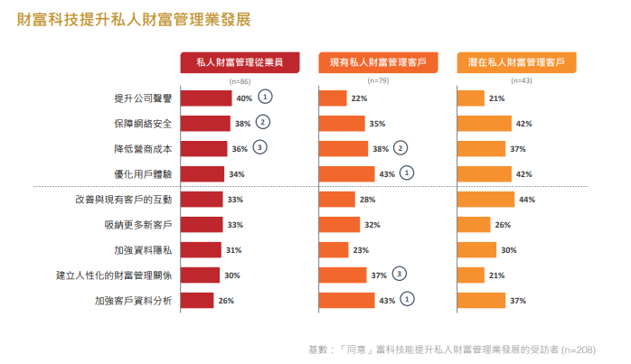
財富科技帶來的機遇
Notes:
Source:
香港金融發展局《香港：亞洲財富管理樞紐—行業調查報告》
https://www.fsdc.org.hk/sites/default/files/PWM%20report%20-%20Chinese_20200211.pdf

Slide 26
三大科技財富管理趨勢
      1. 千禧世代與財富管理
      例如：財富管理經理 vs 機器人顧問（Robo-Advisor）
2. 女性與財富管理
      增長中的高資產淨值女性
      不同的投資態度
      男性或女性財富管理經理
3. 人工智能與財富管理
      在了解客戶（Know Your Customer）和反洗錢（Anti-Money Laundering）的過程中使用人工智能
      人工智能和客戶服務
      例如：自動投資組合分配（Automated-Portfolio Allocation）

Slide 27
青年律師的機遇
財富科技為新的財富管理趨勢，有龐大發展潛力；青年律師一般較宮易掌握新科技、勇於學習新事物
在新冠疫情等挑戰下，科技的發展可協助青年律師與跨境客戶聯繫，打破區域限制
「一帶一路」倡議、粵港澳大灣區等政策推動區域融合，促進跨境財富管理業務發展
港、澳律師於粵港澳大灣區執業的試點安排，進一步推動青年律師走出舒適圈，發掘機遇

Slide 28
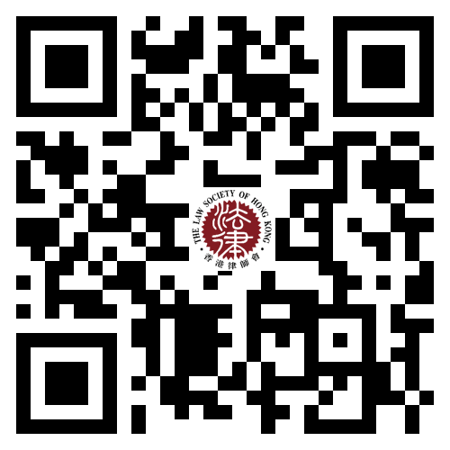
香港律師會
電話：+852 2846 0549
電郵：adceam@hklawsoc.org.hk
網站：www.hklawsoc.org.hk

